Slide 1
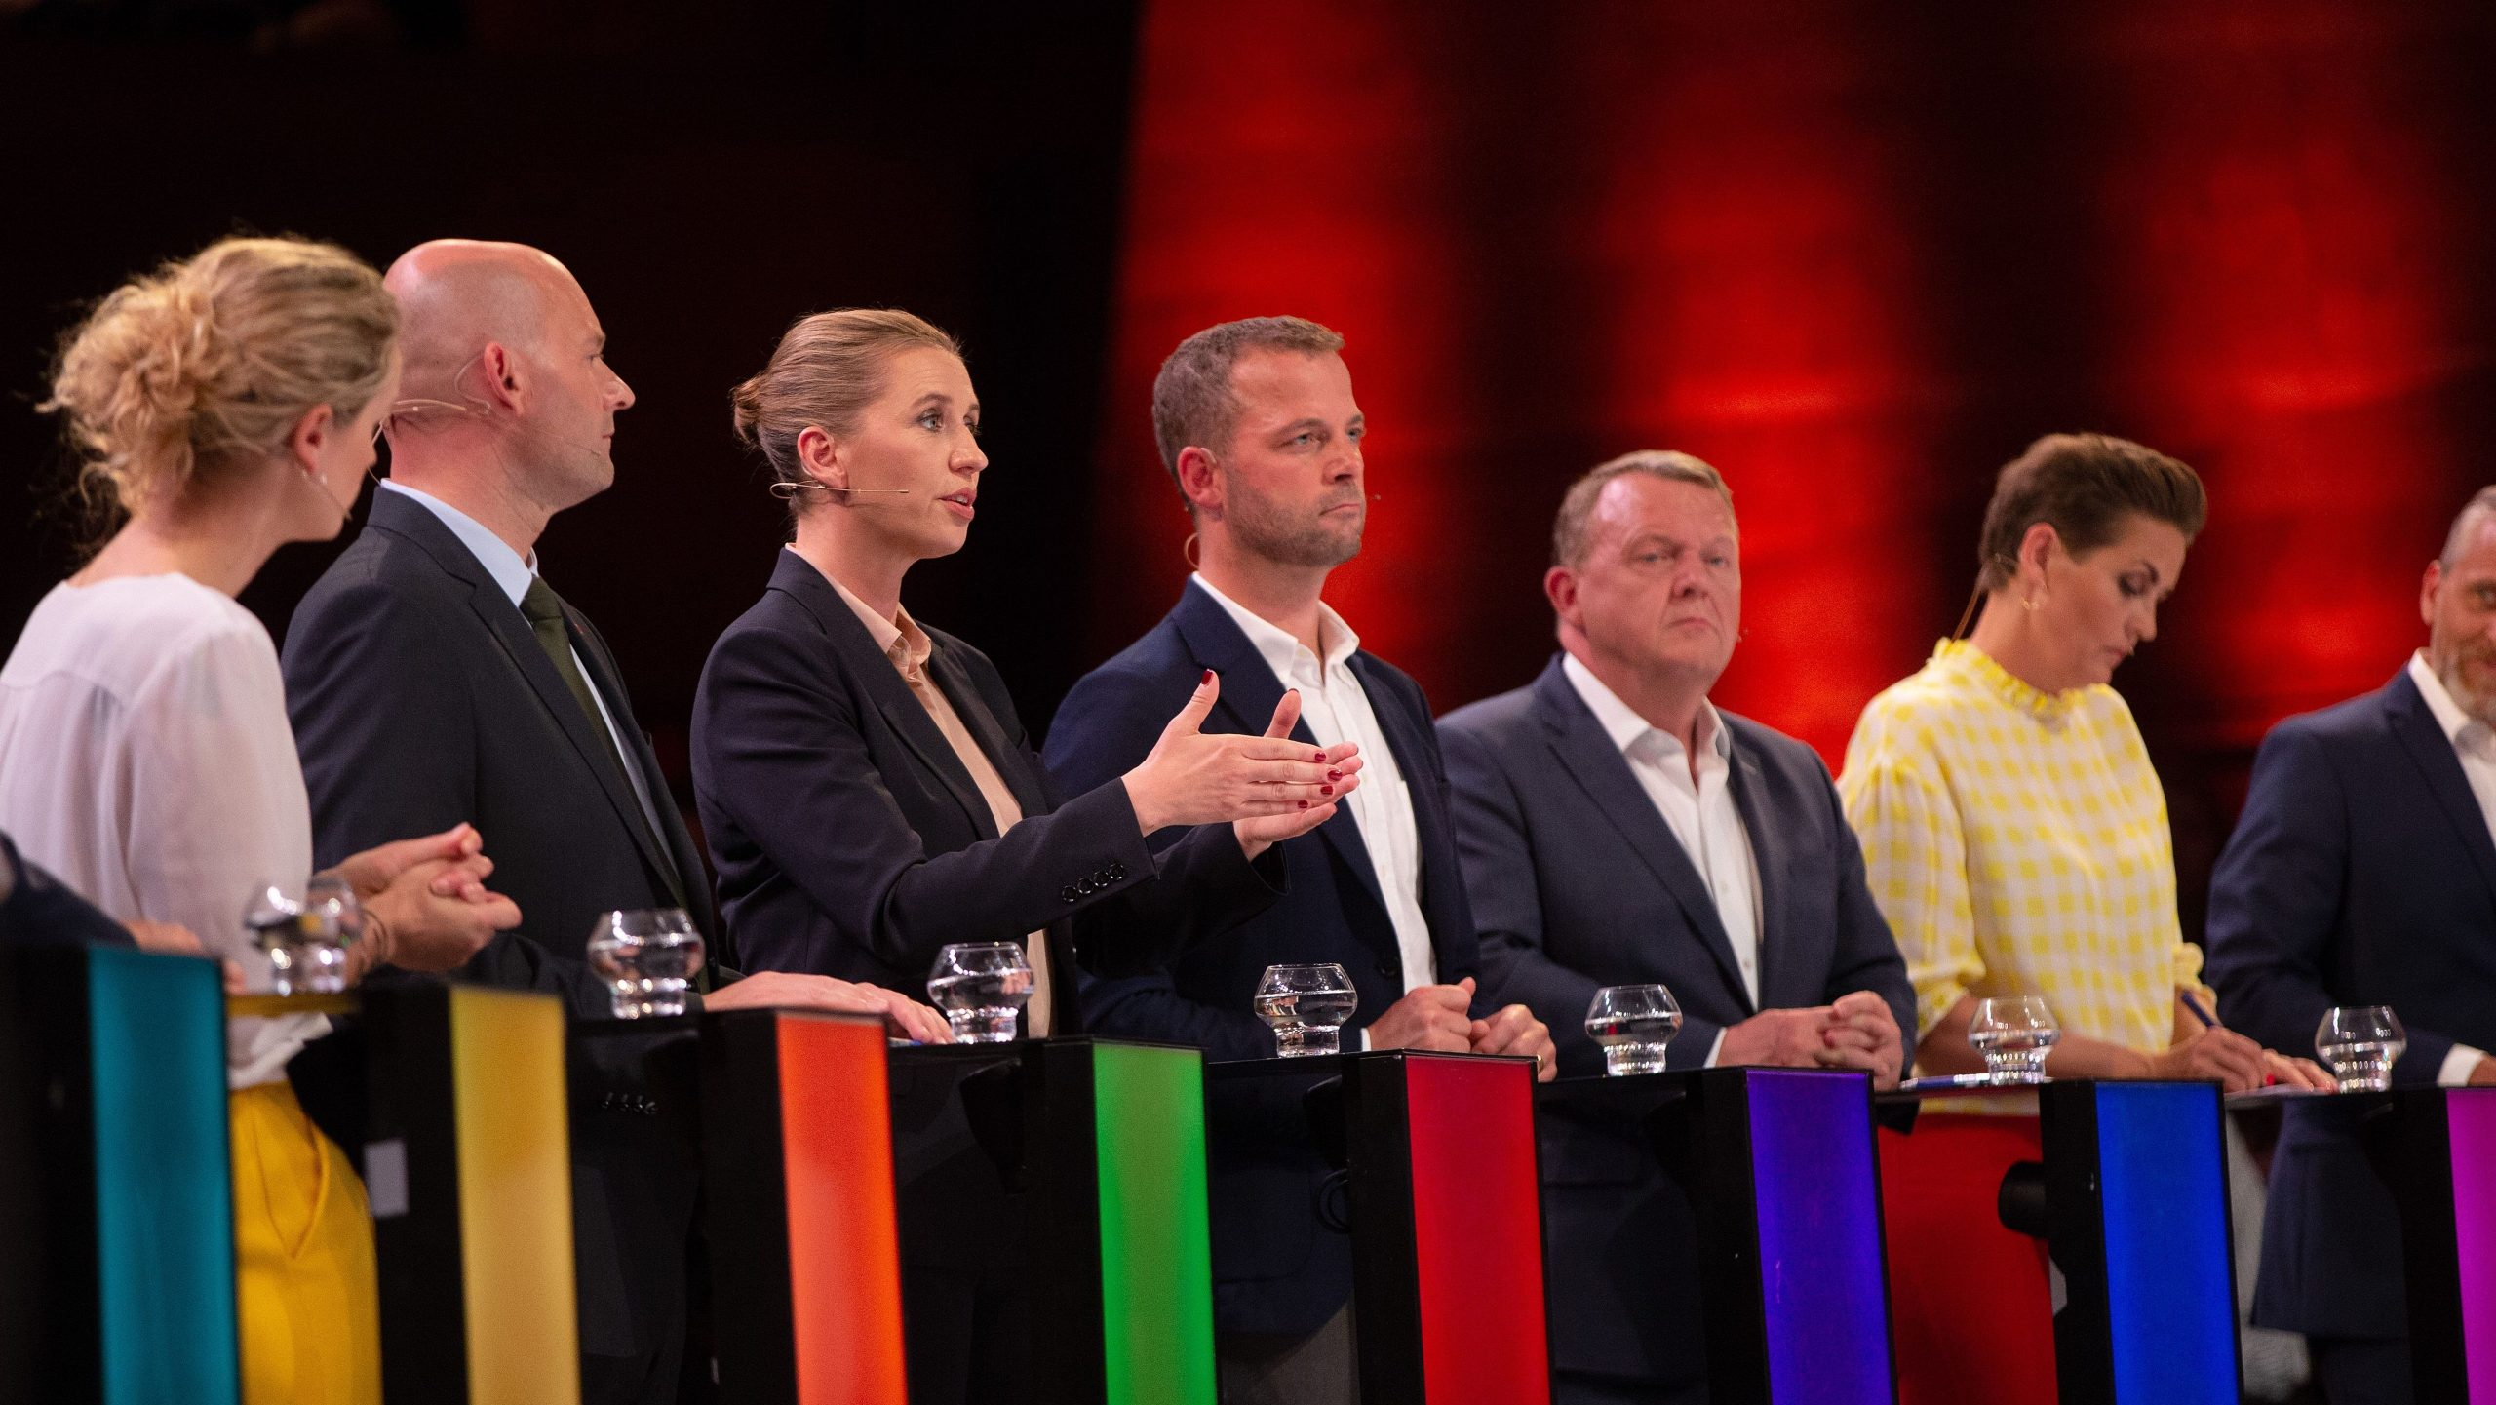
Modul 3: Politik og klima
Forløb: Klimakrisen og Danmark

Slide 2

Plan
Dagens tegning
Læreroplæg
Partiarbejde
Præsentation i Folketingssalen

Slide 3
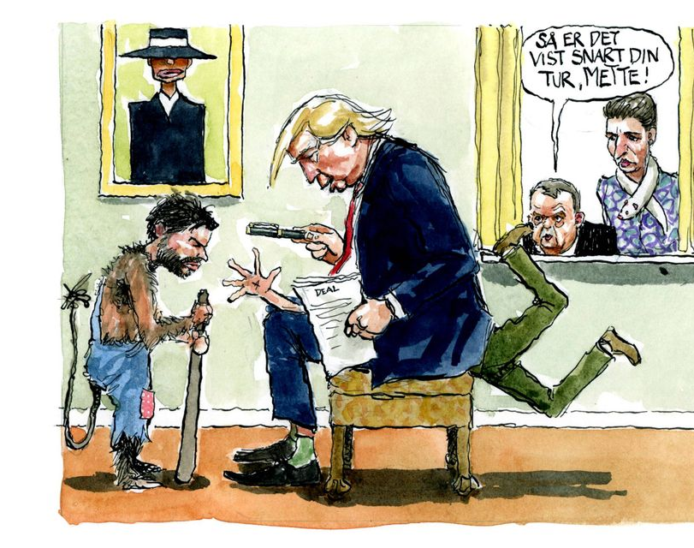
Dagens tegning

Slide 4
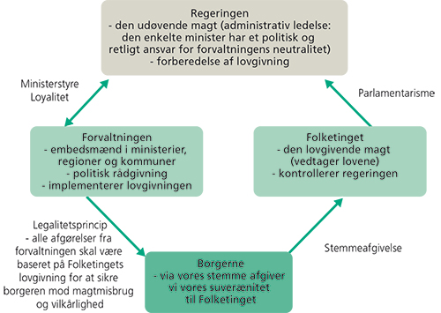
Den parlamentariske styringskæde

Slide 5
Det danske demokrati
Det danske demokrati kan betegnes som parlamentarisk.
Det vigtigste kendetegn, kaldes det parlamentariske princip.
  Det betyder, at regeringen ikke kan udpeges eller fortsætte, hvis et flertal i parlamentet modsætter sig regeringen.
  I Danmark betyder det, at det er Folketinget, der afgør, hvem der skal danne regering.
  Det er altså ikke vælgerne, der direkte vælger en statsminister. I systemer med præsidentialisme, som i USA, er det borgerne, der direkte vælger præsidenten.

Slide 6
Parlamentarisme
Parlamentarisme betyder også, at regeringen er afhængig af parlamentets tillid og opbakning.
  Mistillidsvotum
  Parlamentariske kontrol

Slide 7
Positiv og negativ parlamentarisme
I positive parlamentariske systemer skal regeringen have et flertal bag sig, når den udpeges.
  Det er bl.a. tilfældet i Tyskland og Italien.
Negativ parlamentarisme betyder, at der blot ikke må være et flertal imod regeringen, når den udpeges.
  Det er bl.a. tilfældet i Danmark og Sverige. I lande med positiv parlamentarisme dannes ofte flertalsregeringer, der på papiret er mere stabile og har en længere levetid

Slide 8
Forholdstalsvalg
Et valgsystem der bygger på princippet om, at partiernes andel af Folketingets mandater skal være i overensstemmelse med den andel af stemmerne, de har fået.
  Hvis et parti derfor har fået 10% af stemmerne skal partiet også have så tæt på 10% af mandaterne i Folketinget som muligt.

Slide 9
Flertalsvalg i enkeltmandskredse
I bl.a. USA og Storbritannien har de flertalsvalg i enkeltmandskredse, hvor landet er delt op i en række valgkredse.
I hver valgkreds vælges en kandidat og den kandidat, der får flest stemmer i kredsen, vinder mandatet.
Det betyder, at et parti kan få et større antal mandater, end deres andel af stemmerne udgør.

Slide 10
Vælgernes holdninger (Issue-voting)
Et kendetegn ved vælgernes adfærd i det senmoderne samfund er, at de i mindre grad end tidligere stemmer efter deres tilhørsforhold til en social klasse
  I stedet stemmer vælgerne efter nogle politiske emner, såkaldte issues, de har en særlig interesse i. Fx klima eller indvandring
Dermed kan sådanne vælgere betegnes som issuevotere.

Slide 11
Issue-ownership/ejerskab
Issue-ownership og handler om, at vælgerne tydeligt forbinder et bestemt parti med et politisk emne.
De amerikanske politologer Budge og Farlie beskrev issue-ownership som en opfattelse blandt vælgerne af, at i et bestemt issue er et bestemt parti langt mere dominerende end andre.
De ejer så at sige emnet, og ofte vil de emner også være blandt et partis mærkesager. Det vil sige et politisk emne, som partiet tillægger afgørende betydning.

Slide 12
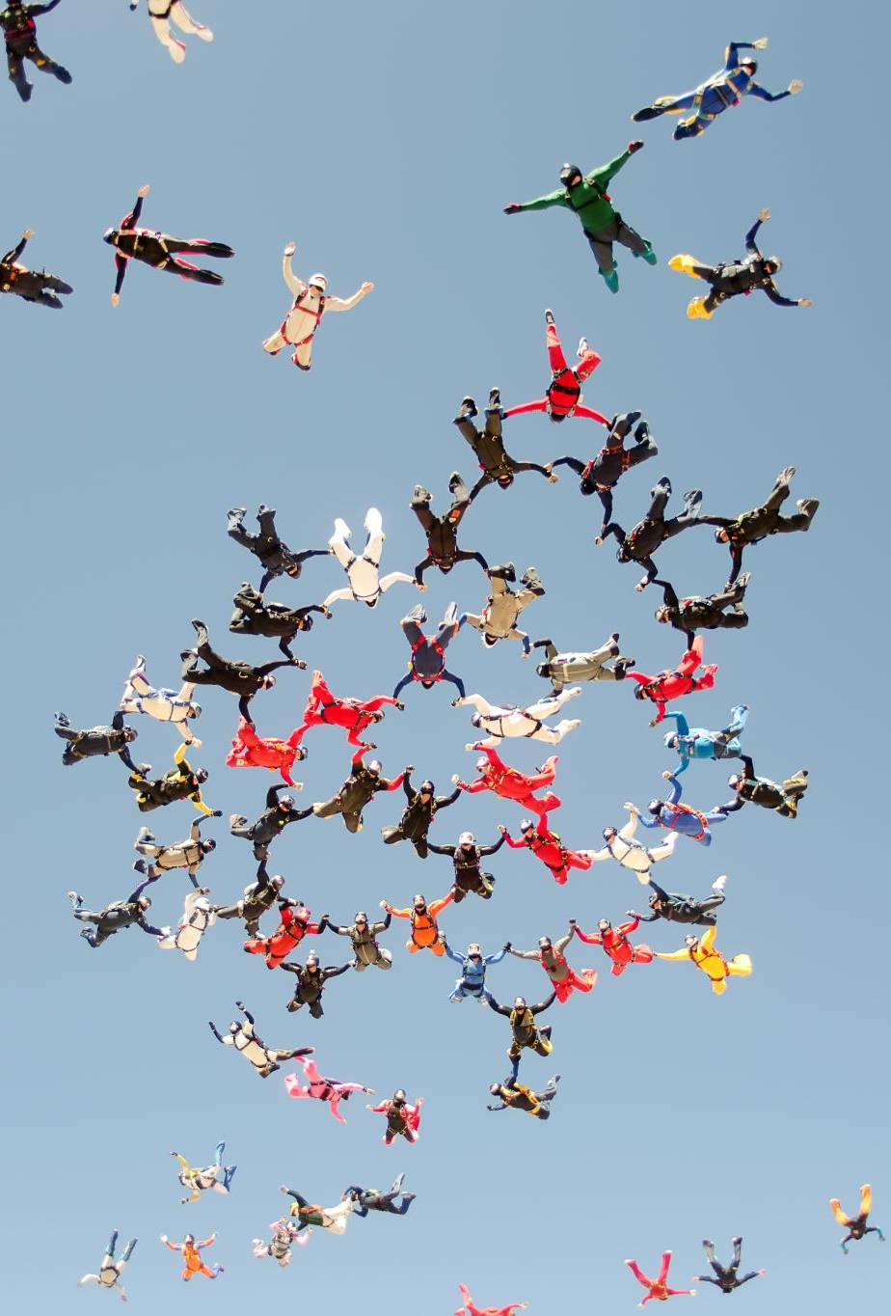
KÆRE FOLKETINGSMEDLEMMER
TILLYKKE I er blevet valgt som repræsentanter til Folketinget. Jeres opgave er nu at udarbejde en præsentation af jeres partis klimapolitik.
I skal udforme en poster/planche, som I skal pitche for resten af klassen til en fernisering ☺

Slide 13
Produktkrav:
Research jeres partis klimapolitik. Find information om partiets holdninger, mål og konkrete politiske forslag vedrørende klimaforandringerne.
Udform en præsentation, hvor I fremhæver jeres partis klimapolitik. Præsentationen skal omfatte følgende elementer:
  En kort introduktion til partiet og dets ideologi.
  En redegørelse for partiets syn på klimaforandringerne og dets vurdering af situationens alvor.
  Partiets mål for reduktion af drivhusgasemissioner og fremme af bæredygtig udvikling.
  Konkrete politiske initiativer og forslag, som partiet ønsker at implementere for at tackle klimaproblemet.
  Eventuelle tidligere resultater eller handlinger fra partiet vedrørende klimaforandringerne.
  Forbered din præsentation til klassen (3 minutter). Du skal kunne forsvare dit partis synspunkter og besvare eventuelle spørgsmål fra dine klassekammerater.

Slide 14

DE POLITISKE PARTIER
Gruppe 1: Rejmer, Noah: Venstre
Gruppe 2: Ana, Simon A: Konservative
Gruppe 3: Alma, MC: Socialdemokratiet
Gruppe 4: Mads, Villiam: Socialistisk Folkeparti
Gruppe 5: Helene, Oliver W: Enhedslisten
Gruppe 6: : Sisse, Erik: Liberal Alliance
Gruppe 7: Elias, Mohammad: Dansk Folkeparti
Gruppe 8: Eric, Kirstine: Radikale Venstre (OVERSÆT HJEMMESIDER)
Gruppe 9: Fatema, Adam
Gruppe 10: Ø, Schøn
Gruppe 11: Oliver L, Silas

